Slide 1
Безбар'єрність. чому це стосується
кожного?

Slide 2
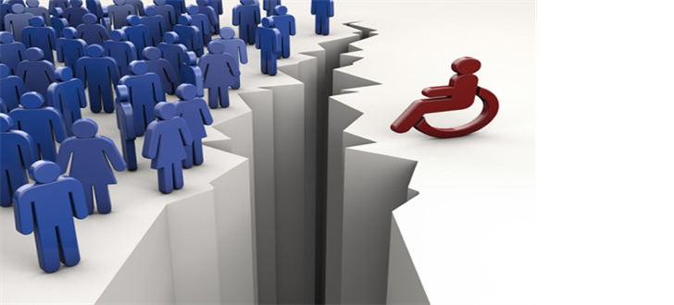
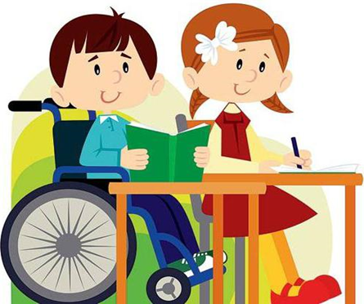
Без бар'єрів
У суспільній свідомості безбар'єрність асоціюється з подоланням фізичних перепон. Поняття «безбар’єрність»
є набагато ширшим.
БЕЗ БАР'ЄРІВ​

Slide 3
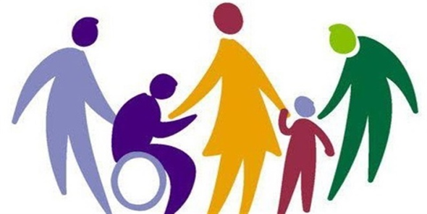
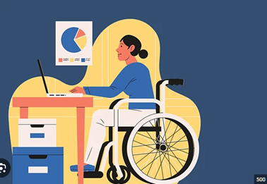
БЕЗ БАР'ЄРІВ
Безбар’єрність – це нова суспільна норма.
Чому?
Бо безбар’єрність – не тільки про людей з інвалідністю.
Безбар’єрність – це про кожного з нас.

Slide 4
Національна стратегія
безбар’єрного простору
За ініціативи Першої леді України Олени Зеленської
прийнято Національну стратегію безбар’єрного простору в Україні до 2030 року, затверджену розпорядженням Кабінету Міністрів України від 14.04.2021року.

Slide 5
Довідник безбар'єрності
Електронна версія "Довідника безбар'єрності" доступна за посиланням – https://bf.in.ua.

Slide 6
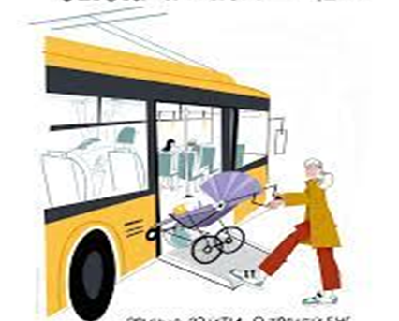
БЕЗ БАР'ЄРІВ
Бар'єри - це все те, що ускладнює людям доступ до ресурсів та можливостей.
Бар'єри можуть бути:
фізичні та цифрові,
освітні та економічні,
соціальні та інформаційні.
БЕЗ БАР'ЄРІВ​​

Slide 7
Без бар'єр ність
Безбар'єрність
Цифрова
Соціальна
Інформаційна
Освітня
Економічна
Громадянська
Фізична
Гендерна

Slide 8
Безбар'єр-ність- це... … гуляти містом усією сім'єю

Slide 9
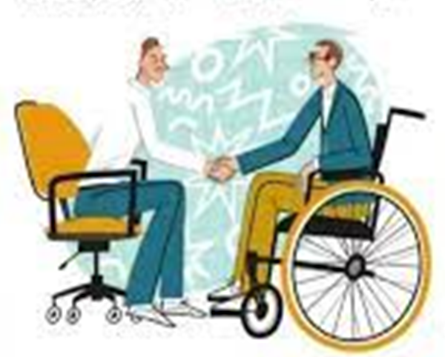
Безбар'єрність -це... …безпечні та зручні майданчики для кожної дитини
Безбар'єрність - це …​
… поважати
можливості іншої
людини​

Slide 10
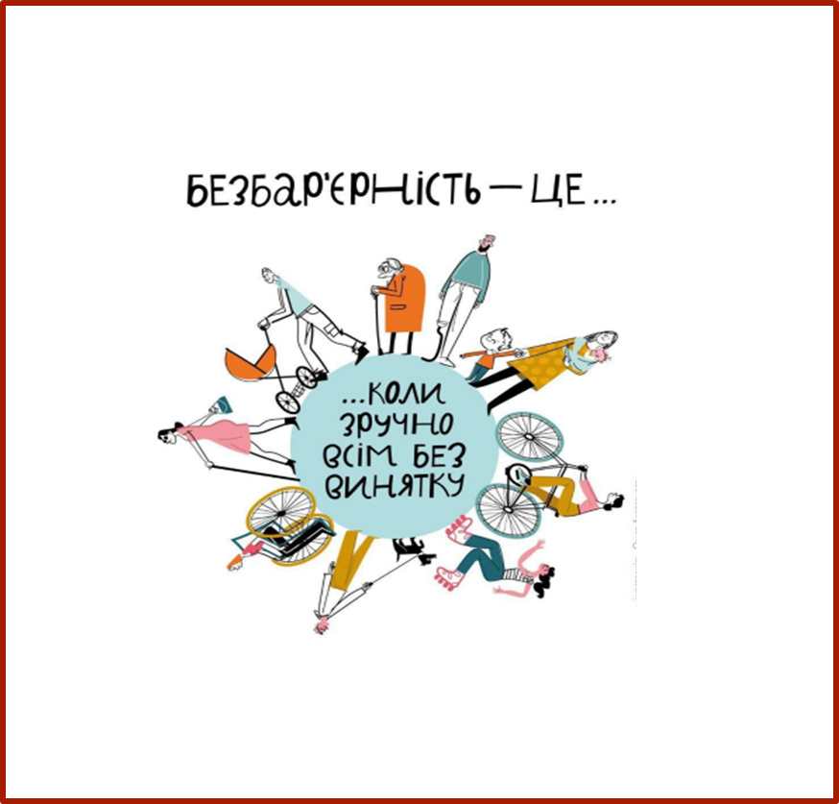
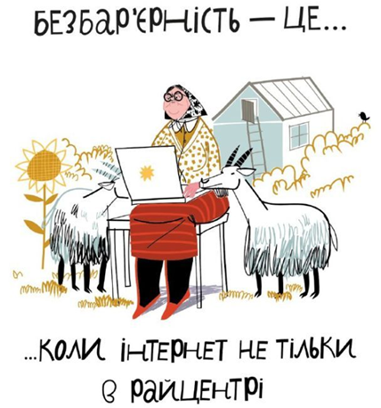
Безбар’єрність стосується кожного

Slide 11
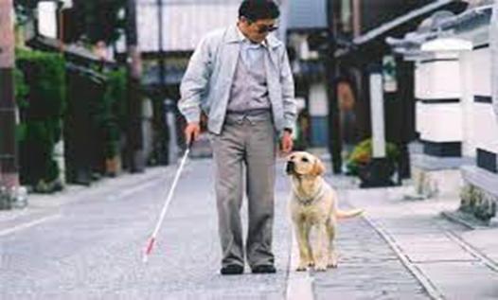
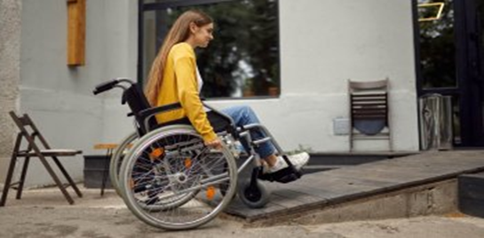
Фізична безбар'єрність - свобода самостійного пересування
Фізична безбар’єрність – усі об’єкти фізичного оточення доступні для всіх соціальних груп незалежно від:
віку
стану здоров’я
інвалідності
майнового стану
статі
місця проживання
та інших ознак.

Slide 12
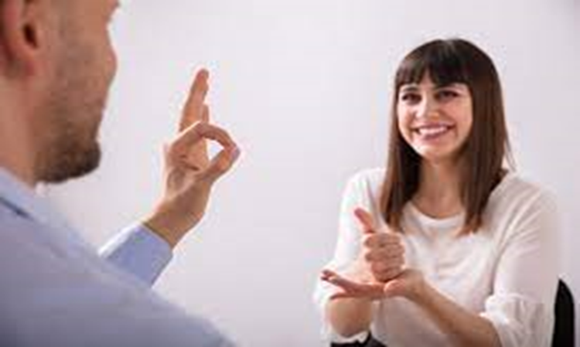
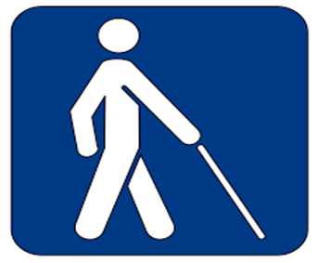
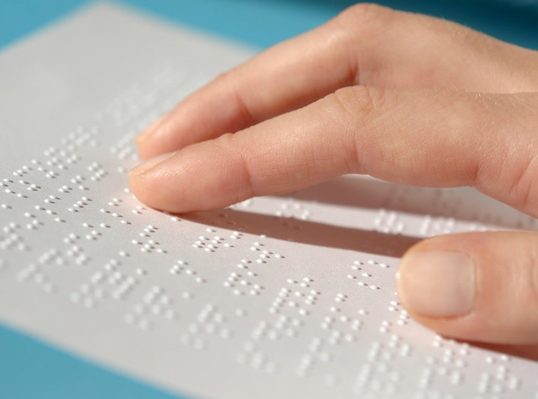
Фізична безбар'рність
Мова жестів
Шрифт Брайля

Slide 13
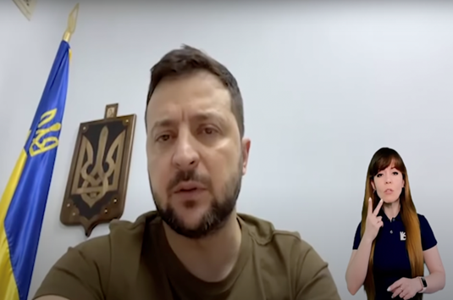
Інформаційна безбар’єрність
Шрифт
Брайля
Велико-шрифтовий друк
Переклад
жестовою
мовою
Субтитрування
Формат, придатний для зчитування програмами екранного доступу
Формати простої мови, легкого читання;
Засоби альтернативної комунікації.
Аудіодискрипція (тифлокоменту-вання)
Сурдоперекладач​
Перекладач мови жестів полегшує життя і спілкування людей з вадами слуху.

Slide 14
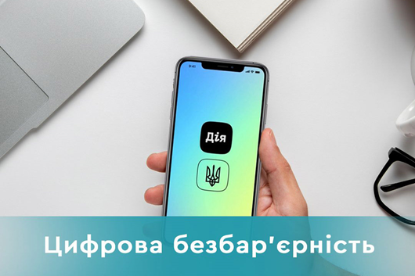
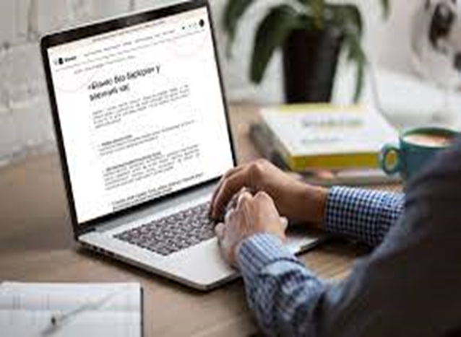
Цифрова безбар'єрність
Цифрова безбар’єрність – усі суспільні групи мають доступ до швидкісного Інтернету, публічних послуг та публічної цифрової інформації.
Це можливість відкритого доступу до швидкісного інтернету тим, для кого
він є критичною необхідністю та умовою для спілкування, придбання речей, навчання, творчої та соціальної реалізації, а також інших потреб.

Slide 15
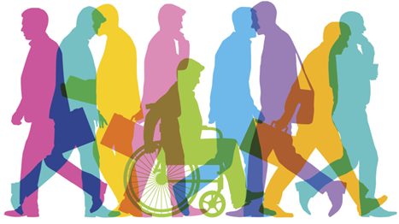
Суспільна і громадянська безбар'єрність
Суспільна та громадянська безбар’єрність – забезпечити рівні можливості участі всіх людей, їх об’єднань та окремих суспільних груп:
у житті громад та держави;
рівний доступ до суспільно-політичного та культурного життя;
сприятливе середовище для фізичного розвитку та самореалізації;
інклюзивне середовище як передумова для участі у всіх формах суспільного життя та громадської активності.

Slide 16
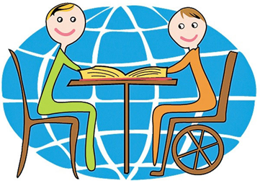
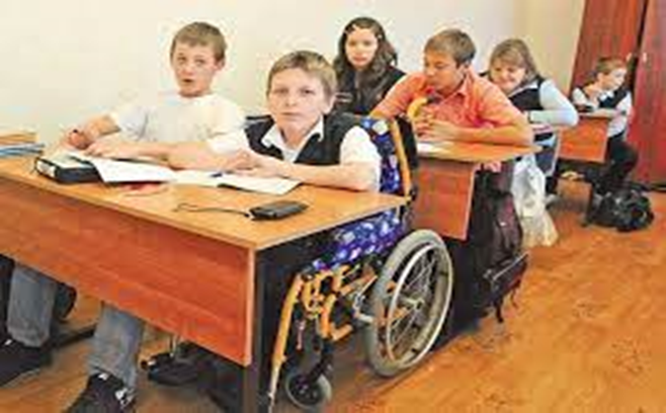
Освітня безбар’єрність
Освітня безбар’єрність – створенння рівних можливостей та вільний доступ до освіти, зокрема освіти протягом життя.
Можливість здобуття іншої
професії, підвищення
кваліфікації та опанування додаткових компетентностей.

Slide 17
Економічна безбар’єрність
Економічна безбар’єрність – всі громадяни незалежно від віку, статі, сімейного стану чи стану здоров’я мають умови та можливості для працевлаштування,отримання фінансових та інших ресурсів для заняття підприємництвом чи самозайнятістю.

Slide 18
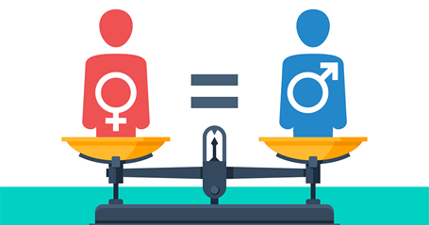
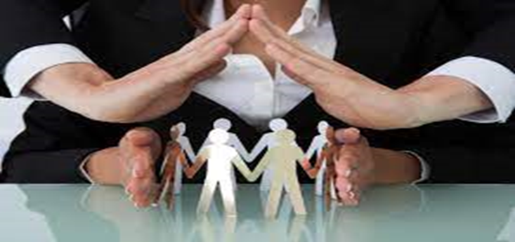
Гендерна рівність
Гендерна рівність - рівний правовий статус жінок і чоловіків та рівні можливості для його реалізації, що дозволяє особам обох статей брати рівну участь у всіх сферах життєдіяльності суспільства.

Slide 19
Відомі люди з обмеженими можливостями

Slide 20
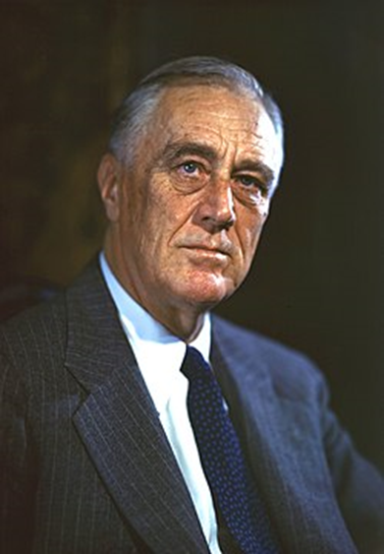
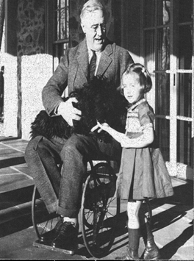
Франклін Делано Рузвельт
Американський політик та
державний діяч, адвокат, 32-й Президент США
в 1933—1945 роках від Демократичної партії.
у 1921 році дуже важко перехворів на поліомієліт. Він з усіх сил намагався боротися з хворобою, але все ж опинився в інвалідному кріслі. Однак навіть це не завадило йому увійти в світову історію своїми заслугами.

Slide 21
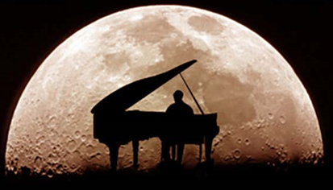
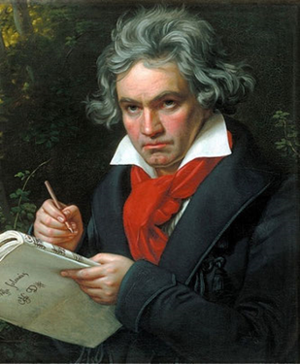
Людвіг Ван Бетховен
В історію цієї великої людини складно повірити.
Через запалення середнього вуха цей знаменитий німецький композитор несподівано почав втрачати слух на піку власної кар’єри, що привело його в 32
роки до повної і безповоротної глухоти.
Але саме з цього моменту Бетховен починає складати справжні шедеври, саме в цьому стані
вони написані «Урочиста меса» і «Дев’ята симфонія».

Slide 22
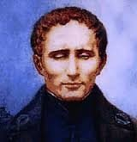
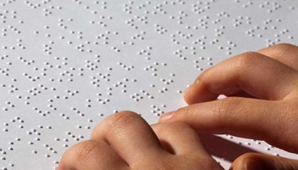
Луї Брайль
Найвідоміший тифлопедагог в дитинстві випадково поранив шорним ножем око. Виникло запалення ока, інфекція поширилася і на друге око, хлопець повністю втратив зір.
Згодом Брайль придумав спеціальний шрифт для сліпих і слабозорих, який до цих пір повсюдно використовується абсолютно у всьому світі. Крім того, він розробив аналогічну нотопись, щоб і сліпі змогли навчитися музиці, яку він їм сам викладав.

Slide 23
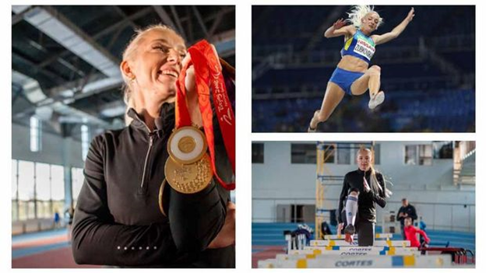
Оксана Зубковська
Оксана Зубковська,
36-річна спортсменка – триразова паралімпійська чемпіонка, рекордсменка світу у стрибках у довжину серед спортсменів з вадами зору.
В Оксани збереглося лише 5% зору.

Slide 24
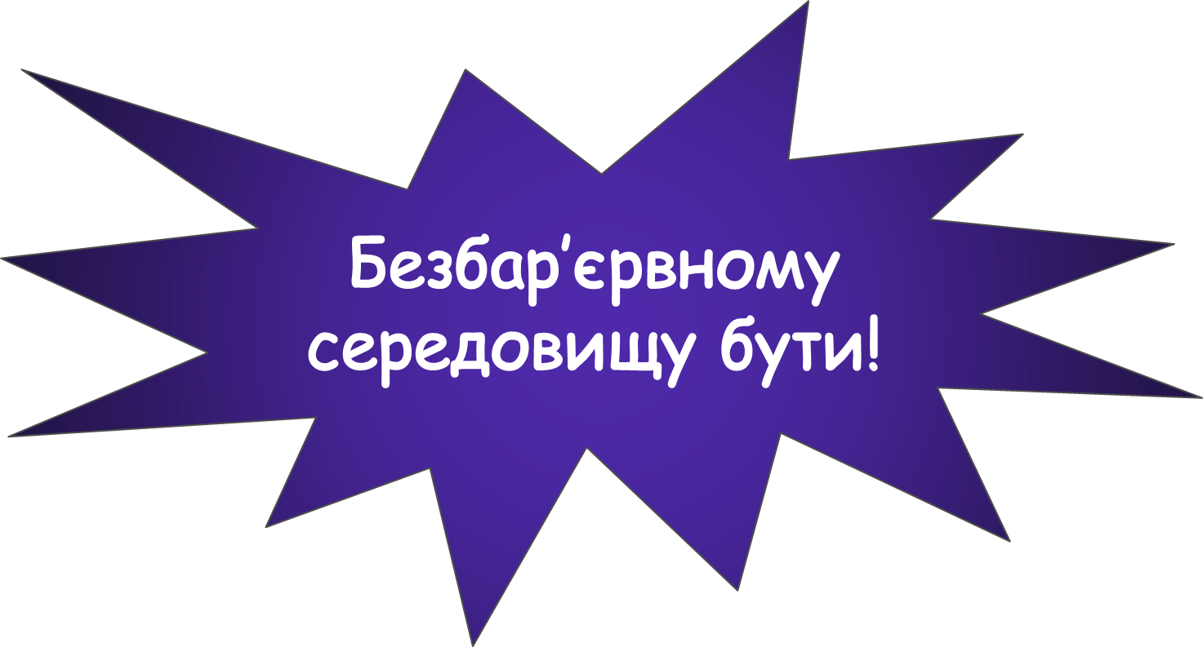
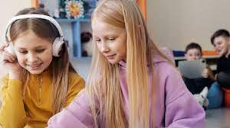
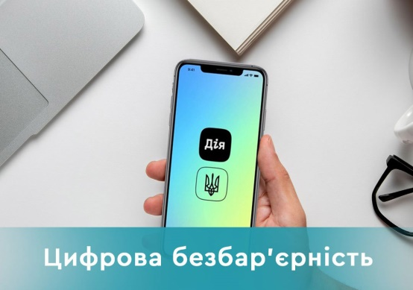
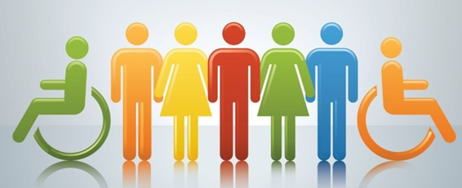

Slide 25
Список використаних Джерел
1. Довідник безбар'єрності. URL: https://bf.in.ua
2. Матеріали ГО "Безбарєрність. URL: https://chdtu.edu.ua/info/bezbarer
3. Матеріал телеканалу «ТСН», підготовлений в партнерстві з ГО “Безбар’єрність. URL: https://tsn.ua/ukrayina/bar-yeri-ta-bezbar-yernist-scho-nam-zavazhaye-ta-yak-cogo-pozbutisya-1928365.html
4. Офіційний сайт міністерства соціальної політики України.
URL: https://www.msp.gov.ua/content/bezbarernist.html
5. Презентація "Безбар'єрність. Напрямки безбар'єрності« опубліковано Оробей Олександрою Володимирівною. URL: https://vseosvita.ua/library/prezentatsiia-bezbariernist-napriamky-bezbariernosti-686879.html

